Slide 1
По представленным на слайдах фотографиям необходимо определить черты: 1) Модерна 2) Эклектики 3) Классицизма

Slide 2
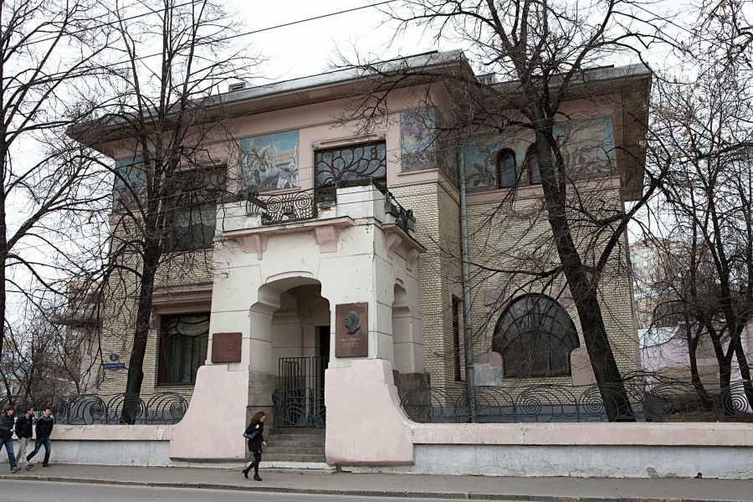
1

Slide 3
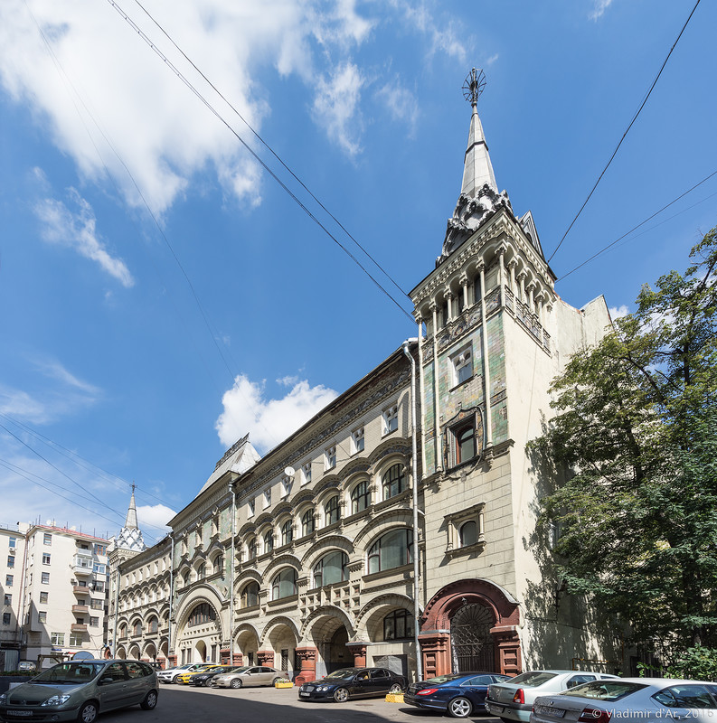
2

Slide 4
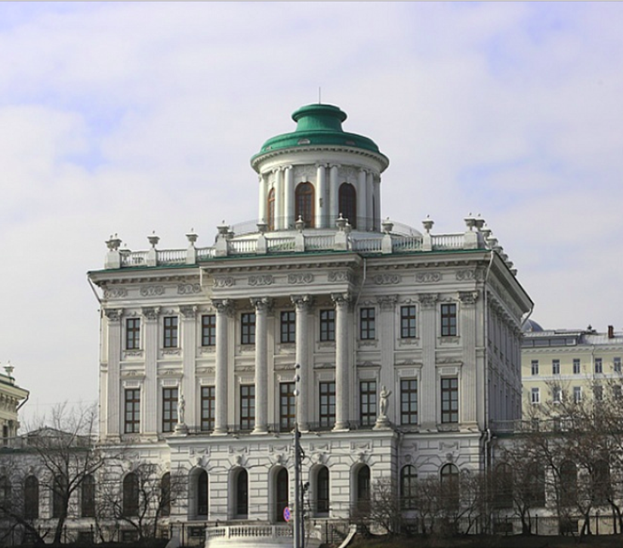
3

